Slide 1
My TETRIS
Выполнил: Состанов Тимур Айратович

Slide 2
История тетриса
Все или почти все великие вещи создаются случайно. Дальше эта случайность становится мировым достоянием и меняет жизнь многих людей.
Тетрис — одна из таких случайностей. Несложная логическая головоломка, написанная в 1985 году сотрудником Вычислительного центра при Академии наук СССР Алексеем Пажитновым для себя и своих коллег, за короткий срок обрела мировую известность, спровоцировала крупный скандал, череду судебных разбирательств и, в конечном счете, осталась в истории как самая популярная компьютерная игра всех времен.

Slide 3
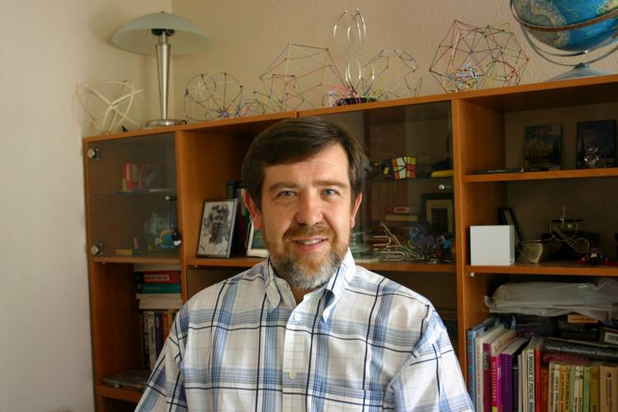
Идея тетриса родилась у Алексея Пажитнова в 1984 году после знакомства с головоломкой американского математика Соломона Голомба Pentomino Puzzle. Суть этой головоломки была довольно проста и до боли знакома любому современнику: из нескольких фигур нужно было собрать одну большую. Алексей решил сделать компьютерный вариант пентамино.

Slide 4
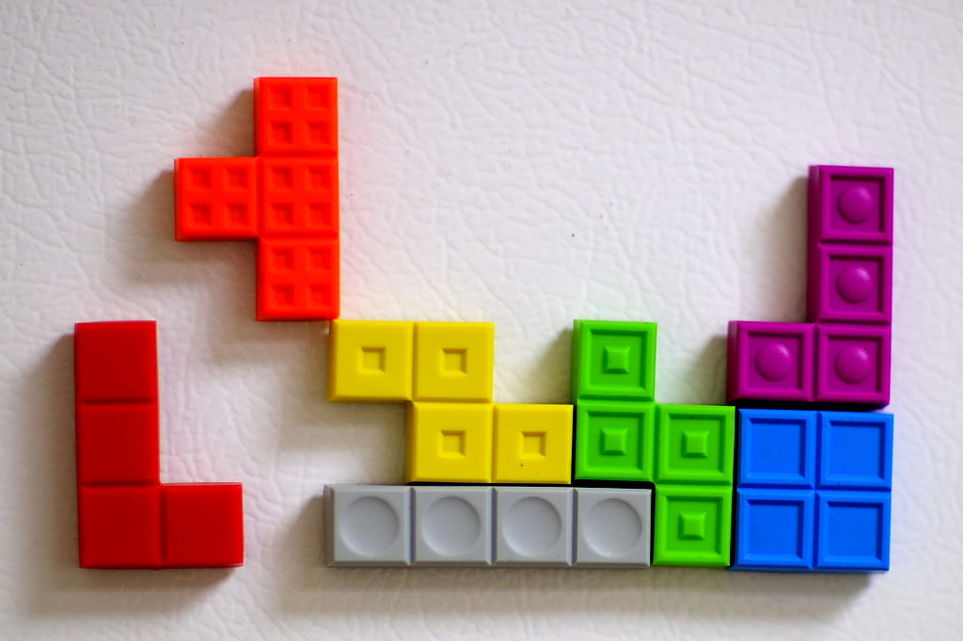
Пажитнов не просто взял идею, но и дополнил ее — в его игре собирать фигурки в стакане предстояло в реальном времени, причем сами фигурки состояли из четырех элементов и во время падения должны были проворачиваться вокруг собственного центра тяжести.
Первая версия тетриса создавалась на популярном в те времена языке Pascal и выглядела достаточно примитивно. Но зато игра работала. Такая вот нехитрая идея, когда фигурки тетрамино падают, а заполненные ряды исчезают, и дала впоследствии удивительные результаты.

Slide 5
Я сам попробовал написать тетрис
И вот что у меня получилось:

Slide 6
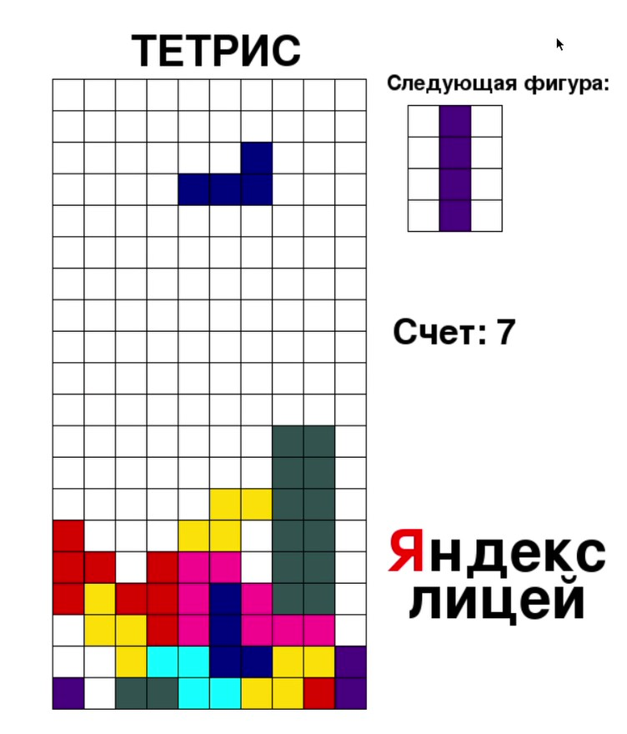

Slide 7
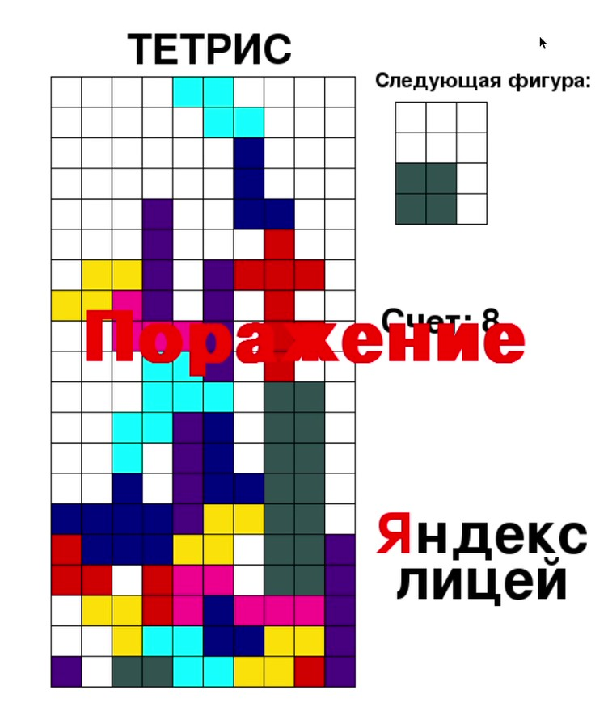

Slide 8

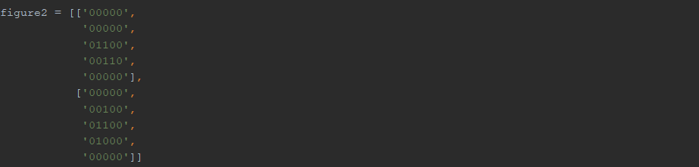
Для этого проекта я использовал 3 библиотеки
Стандартное начало и загрузка звукового эффекта
Потом я загрузил фигуры в виде матриц и задал им цвета

Slide 9
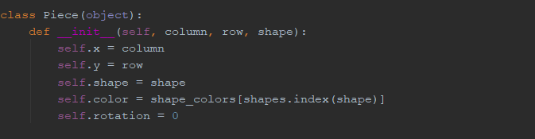
У меня есть только один класс.
Потом я инициализирую входные данные

Slide 10
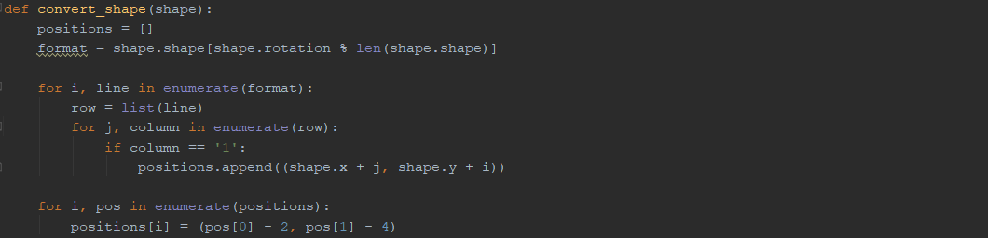
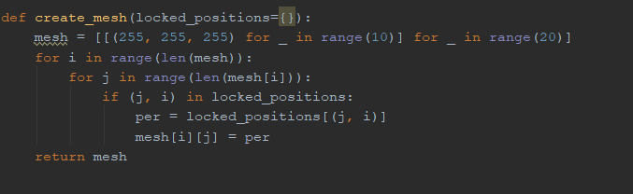
Преобразовываю фигуры
Для проекта я использовал клетчатое поле.
Эта функция создает поле

Slide 11
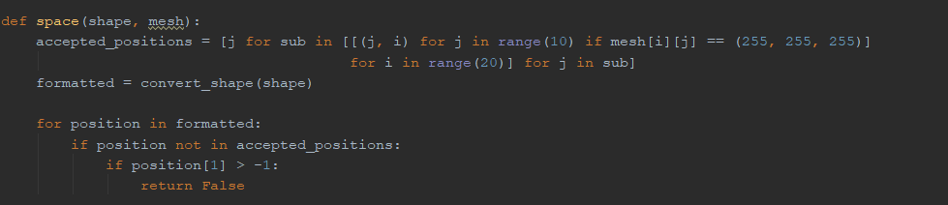
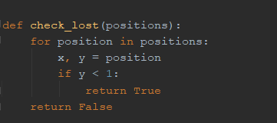
Проверяю клетки на выход из поля
Проверяю на выход из поля(поражение)

Slide 12
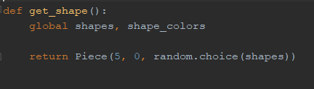
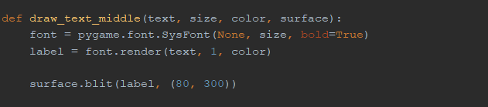
Эта функция задает фигуры
Функция которая выводит текст в случае поражения и начала игр

Slide 13
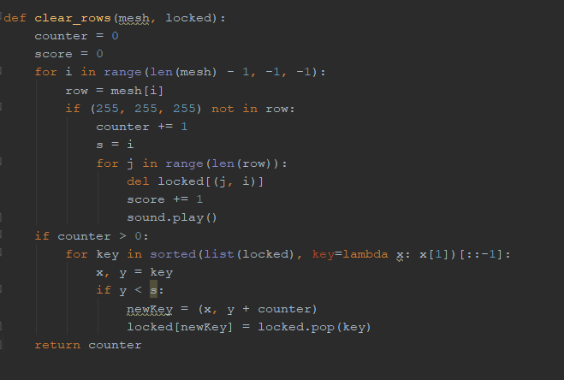
Убираю полные строки в сопровождении звукового эффекта

Slide 14
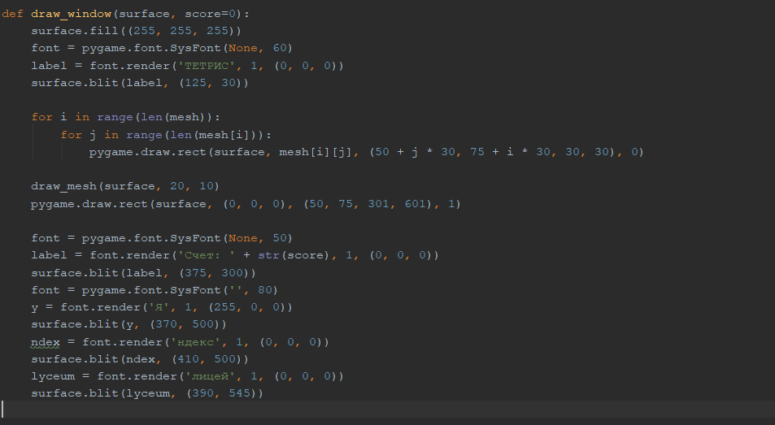
Рисую основное окно и вывожу счет

Slide 15
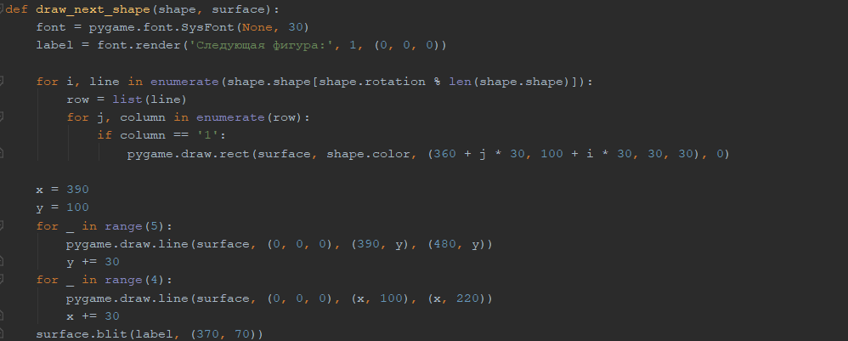
Рисую следующую фигуру

Slide 16
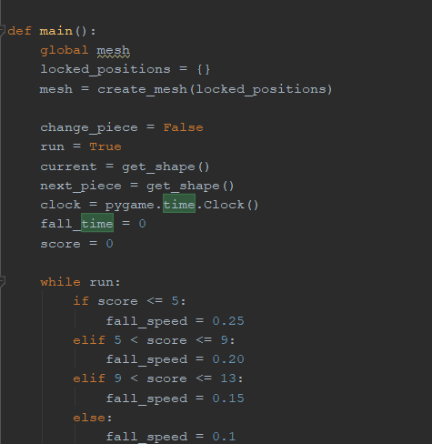
Основной код
задаю скорость

Slide 17
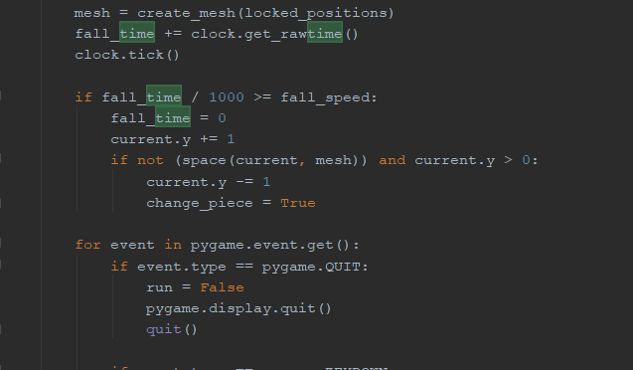
Спускаю фигуры и проверяю на продолжение работы

Slide 18
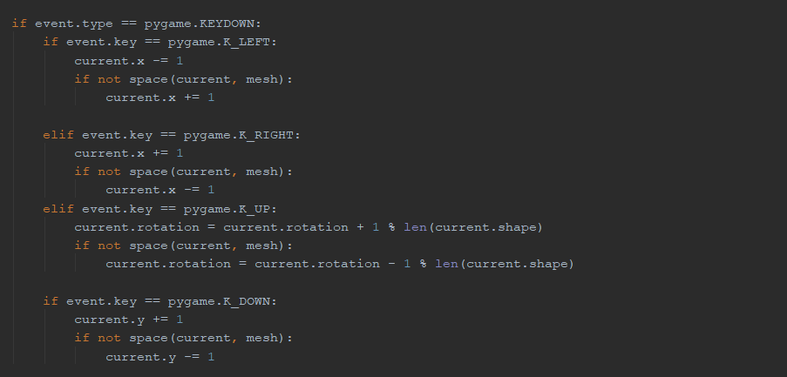
Обрабатываю нажатие кнопок

Slide 19
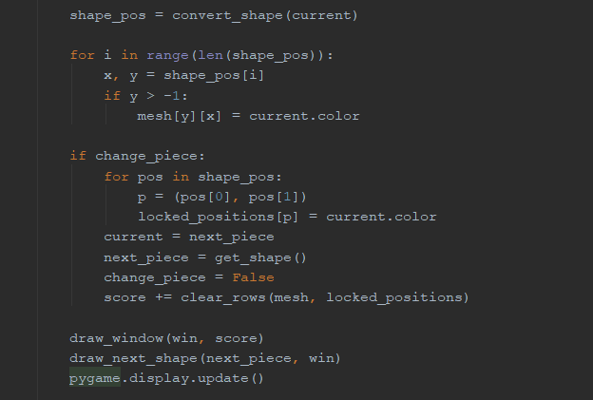
Меняю клетки и задаю параметры в предыдущие функции

Slide 20
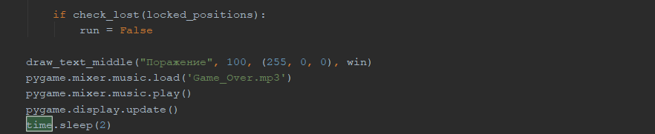
Вывод сообщения о поражении в сопровождении звукового эффекта

Slide 21
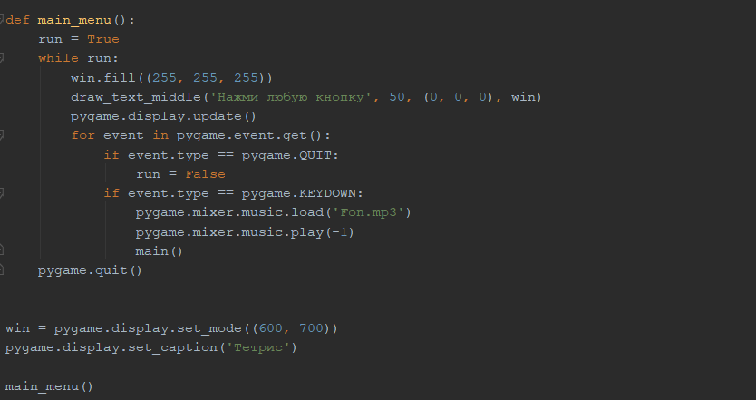
Отображение начального экрана

Slide 22
Заключение
Тетрис по праву считается самой популярной игрой. Игра не стоит на месте, а развивается. В наше время у тетриса появилось множество новых функций и возможностей.
В дальнейшем и я хотел бы улучшить свой проект добавив в него режим паузы, меню, в котором можно будет выбирать сложность, размеры поля, громкость музыки и др. и сохранение рекордов.

Slide 23
Спасибо за внимание

